Slide 1
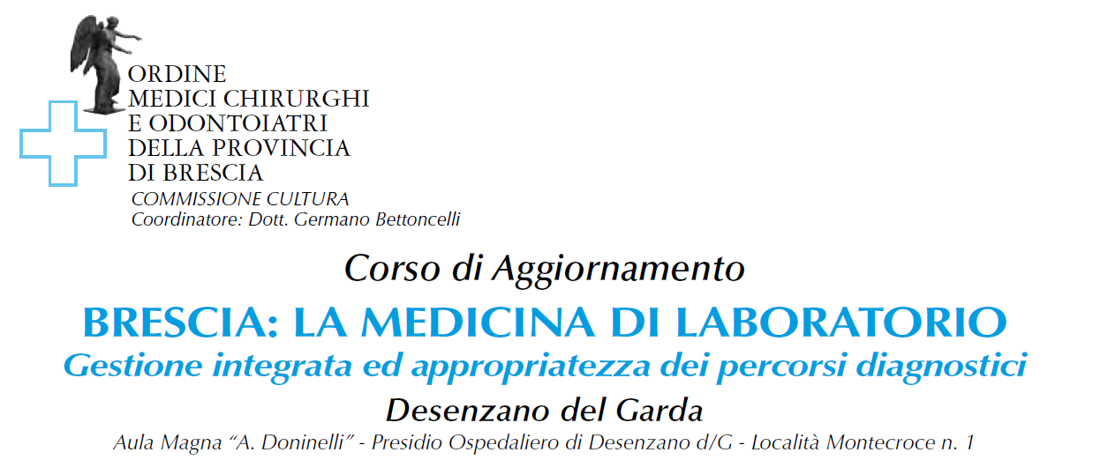

Slide 2
Disturbi dell’alvo
MMG Senior (Dott. Leonardo Ardigò)
MMG in formazione (Dott.ssa Simona Turrina)
Infettivologo (Dott. Paolo Colombini )
Gastroenterologo (Dott. Giovanni Viviani)
Microbiologo ( Dott. Palmino Pedroni)
Biologo di laboratorio (Dott.ssa Maria Grazia Marin)

Slide 3
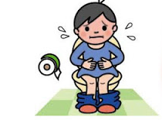
GIUNGE IN AMBULATORIO PER:
Federica 36 anni
DIARREA: 5-6 scariche di feci molto liquide con tracce di sangue
DOLORE ADDOMINALE DIFFUSO
> in FIS
FEBBRICOLA (TA 37,2°C)

Slide 4



ANAMNESI PATOLOGICA PROSSIMA
Tornata da 4 giorni da un viaggio in Guatemala
Dall’ultimo giorno del soggiorno ha presentato:
DIARREA
FEBBRE max 38.5° C all’esordio
Ha assunto:
Paracetamolo 1 g ogni 8h per un paio di giorni
Buscopan 10 mg 3cpr/die
Ho rispettato le norme igienico-sanitarie!
Ho eseguito le seguenti vaccinazioni:
Anti-Epatite A
Anti-Febbre tifoide

Slide 5

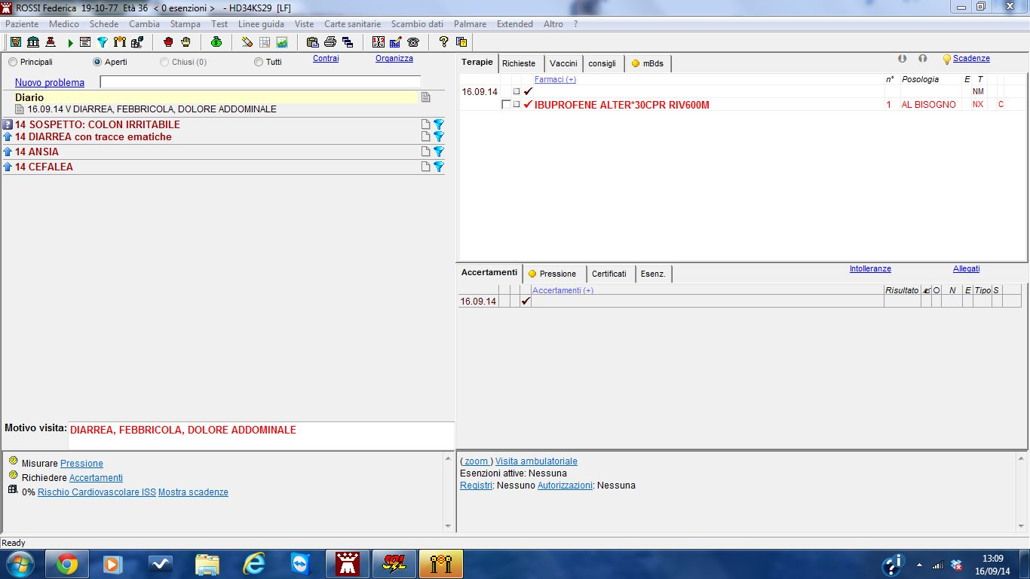
ANAMNESI PATOLOGICA REMOTA
DIARREA con tracce ematiche
S. DEL COLON IRRITABILE sospetta
ANSIA
CEFALEA (Ibuprofene A.B.)

Slide 6
ESAME OBIETTIVO
CONDIZIONI GENERALI
P.A. 115/70 mmHg, polso valido 90 BPM , T 37.2 °
Cute e mucose visibili normo-idratate
Obiettività polmonare nella norma
2. ADDOME
Addome trattabile, diffusamente dolente in tutti i quadranti > in FIS
Bloomberg, Murphy, Giordano negativi
Non epatomegalia, non splenomegalia
3. E.R.: feci non formate con tracce ematiche,
non masse, non fecalomi o lesioni perianali

Slide 7
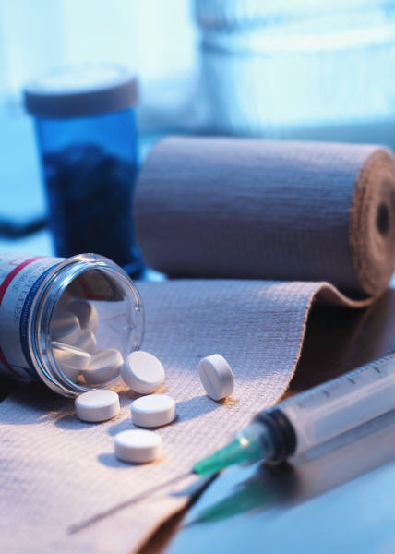

SOSPETTO DIAGNOSTICO
BATTERI
Salmonella
Escherichia coli O157H7
Clostridium difficile
Klebsiella
Shigella dyssenteriae
Campylobacter
PROTOZOI
Entamoeba histolytica
Cryptosporidium parvum
Giardia lamblia
DIARREA ACUTA INFETTIVA
VIRUS
Cytomegalovirus
Adenovirus
Rotavirus
ELMINTI
Schistosoma mansoni
Trichuris trichiura

Slide 8

TERAPIA
Dr.ssa Turrina Simona
Via Magenta 31 Moniga d/G
Brecsia
Desenzano, 25-10-2014
Sig.ra Rossi Federica
PR: Dieta leggera, priva di scorie, latte e derivati, alcool..
PR: aumento assunzione liquidi – soluzioni reidratanti orali
PR: Probiotico

Slide 9

Rossi Federica
RSSFDR7 9 O57F3 9 0D
B S 3 0 2
Coprocoltura
Esame parassitologico fecale su 3 campioni
DIARREA ACUTA INFETTIVA
0 0 2
25 10 1 4

Slide 10

Rossi Federica
RSSFDR7 9 O57F3 9 0D
B S 3 0 2
VISITA INFETTIVOLOGICA (PRIMA VISITA)
DIARREA ACUTA INFETTIVA
0 0 1
25 10 1 4

Slide 11

Ho fatto bene ad astenermi dagli antibiotici?
E se avessi sottovalutato la clinica?
La paziente ritorna dal Guatemala.. e se si trattasse di qualche infezione particolare?
DUBBI

Slide 12
La parola al clinico
…COSA FARE???
Dr. Paolo Colombini

Slide 13
E’ una diarrea del viaggiatore ?

Slide 14
Diarrea del viaggiatore: presentazione clinica
Da 3 a più scariche liquide nelle 24 h
durante o al ritorno del viaggio
Nausea
Vomito
Crampi addominali
Febbre
Tenesmo rettale
Meteorismo
+ >1
Diarrea acquosa acuta
Diarrea con sangue
(dissenteria)
Diarrea cronica

Slide 15
Eziologia della
diarrea del viaggiatore
batterica
virale
parassitaria
altre
La diarrea acuta è dovuta, nella maggior parte dei casi, ad infezioni batteriche, anche se l’agente microbiologico non è diagnosticato in un significativo numero di casi (> 50%)
Raramente è dovuta a virus o a protozoi, sebbene questi ultimi siano spesso sottostimati in termini di incidenza.
Altre cause come la differenza di fuso orario ed il cambiamento delle abitudini alimentari NON sono sufficientemente accreditate
Notes:
15

Slide 16
Area a rischio ?

Slide 17
Eziologia infettiva della diarrea del viaggiatore
ETEC 16%
Shigella 0%
Salmonella 4%
Campylob 15-17%
Vibrios 9-31%
Cyclospora 2-3%
E.histolytica 0-5%
Cyclospora 0-6%
Rotaviruses 3%
ETEC 42%
Shigella 8%
Salmonella 1%
Campylob. 1%
Vibrios ?
Cyclospora 2-3%
E. histolytica 0-6%
G. lamblia 0-6%
Rotaviruses 12%
ETEC 36%
Shigella 0%
Salmonella 0%1%
Vibrios ?
Yersinia ?
E. histolytica ?
G. lamblia ?
Rotaviruses 0%
(Black modified,90; Gascon et Al, 93, ;Castelli & Carosi,95)
Notes:
17

Slide 18
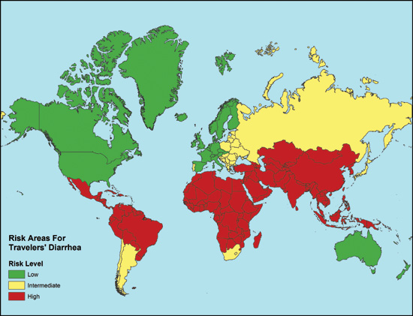
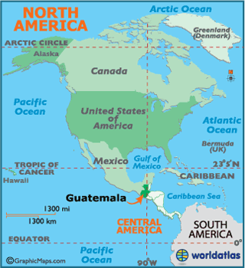
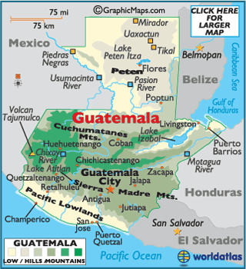
Dove ha soggiornato la paziente?
Notes:
18

Slide 20
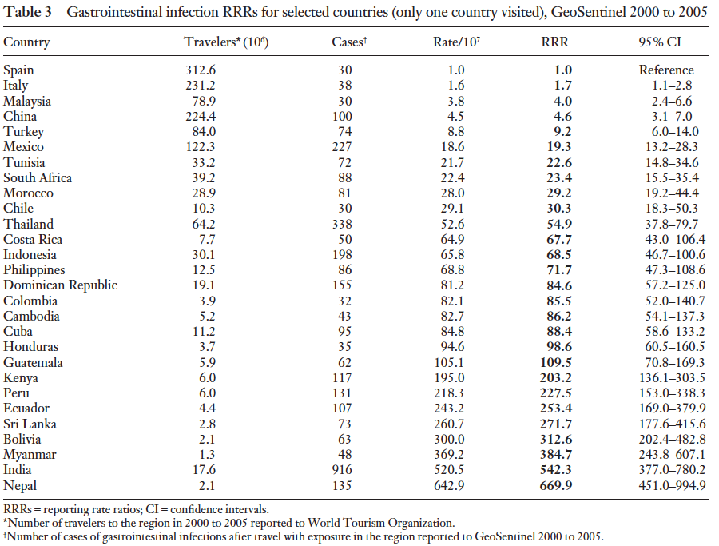
J Travel Med 2008; 15:221-228

Slide 21
Comportamenti a rischio ?

Slide 22
A multiyear prospective study of the risk factors for and incidence of diarrheal illness in a cohort of Peace Corps Volunteers in Guatemala
Acqua di rubinetto
Cibo preparato da terzi
Comedor/Street vendor
Frutta pulita da terzi
Ghiaccio
Gelati
RR
J Travel Med 2008; 15:221-228

Slide 23
Mi devo preoccupare ?

Slide 24
“Campanelli d’allarme”
Segni di disidratazione di cute/mucose
Ipotensione aortostatica
Diarrea acquosa abbondante con segni di ipovolemia
Tracce ematiche o di muco
Diarrea ematica
Febbre > 38.5°C
Oltre 6 scariche/die per oltre 48 h
Durata > 1 settimana
Dolore addominale severo
Paziente ospedalizzato o recente uso di antibiotici
Paziente anziano (>70 anni) o immunocompromesso
Malessere generale, spt in gravidanza

Slide 25
Devo trattarla?

Slide 26
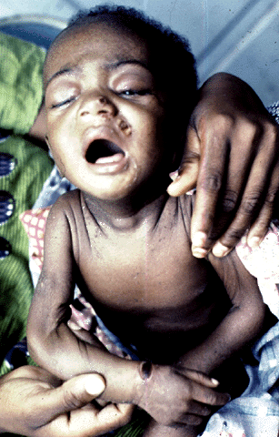
Soluzione Reidratante WHO
H₂O 1 litro
ZUCCHERO 2 cucchiai da cucina
SALE 1 cucchiaio da the
BICARBONATO ½ cucchiaio da the cucchiaio da the
LIMONE 1
Ovvero
POMPELMO 1
“Potentially the most important medical advance of this century”
Lancet, editorial 1978
H₂O 1lt
Glu 20g
Na+ 90 mEq/lt
K+ 20 mEq/lt
Cl- 80ml/lt
HCO₂ 30ml/lt

Slide 27
Trattamento delle enteriti infettive e della T.D.
Inibitori del transito intestinale
Differenti farmaci antidiarroici sono utilizzati per
ridurre la frequenza e la durata delle evacuazioni.
Gli oppioidi sintetici ( loperamide, phenoxilato)
riducono la durata degli episodi diarroici ed in
particolare se in associazione agli antibiotici.
Controindicazione agli inibitori del transito intestinale
diarrea con febbre elevata
diarrea ematica: sospetto di patogeni enteroinvasivi
età pediatrica: frequenza elevata di eventi avversi

Slide 28
Trattamento delle enteriti infettive e della T.D.
RACECADOTRIL : antisecretivo intestinale puro
Inibitore specifico dell’encefalinasi.
Prolunga l’effetto antisecretorio delle encefaline endogene
Riduce l’ipersecrezione di fluidi intestinali
2. Ha una rapida insorgenza d’azione
3. Riduce il peso delle feci
4. Efficace sui sintomi associati alla diarrea
5. Accelera i tempi di risoluzione della diarrea
6. Non rallenta il transito intestinale
7. E’ ben tollerato

Slide 29
Trattamento delle enteriti infettive e della T.D.
DIOSMECTITE: adsorbente intestinale
Interagisce con le glicoproteine gastriche proteggendo la mucosa gastrica
2. Aumenta la consistenza delle feci
3. Lega e elimina le tossine presenti nel lume intestinale
4. Accelera i tempi di risoluzione della diarrea
5. Non rallenta il transito intestinale
6. Ben tollerato

Slide 30
Trattamento delle enteriti infettive e della T.D.
Probiotici
Azione antidiarroica
Inibizione dei patogeni responsabili
Accorciamento della durata della diarrea
Inoltre………………
Riequilibrio della flora intestinale dopo terapia
Correzione dell’aumento dei Gram – dopo antibioticoterapia
Colonizzazione della normale microflora “amica”

Slide 31
Antibiotici ?

Slide 32
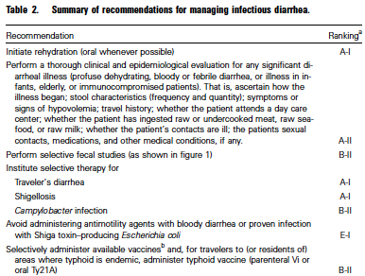
CID 2001; 32: 331-50

Slide 33
Approach to the adult with acute diarrhea in developed countries
“We recommend empiric antibiotic therapy for patients with moderate to severe travelers’ diarrhea, those with signs and symptoms of invasive bacterial diarrhea such as”:
Febbre
Diarrea ematica
Anziani
Immunocompromessi
2014 UpToDate

Slide 34
Trattamento delle enteriti infettive e della T.D.
Se nonostante l’idratazione…………….
l’assunzione di probioti…………….
e l’eventuale utilizzo di inibitori del transito
(quest’ultimo rigorosamente sotto controllo medico)
A 48 ore dall’inizio dei sintomi
Persistono:
- febbre elevata…………
- quadro simil settico………….

Slide 35
Trattamento delle enteriti infettive e della T.D.
Invio in Pronto Soccorso per eventuale ricovero
Oppure
Iniziare terapia antibiotica domiciliare
Ma….quale antibiotico?

Slide 36
Chemioterapia della diarrea del viaggiatore
Antibiotico | Dose
Chinolonici Ofloxacina Norfloxacina Ciprofloxacina Levofloxacina Gatifloxacina Lomefloxacina Moxifloxacina | 400 mg p.o. bid x 1-3 days 200 p.o. qd x 1-3 days 500 mg p.o. bid x 1-3 days 500 mg p.o. qd x 1-3 days 400 mg p.o. qd x 1-3 days
Macrolidi Azitromicina | 1000 mg p.o. o.d. (first choice if quinolone-R)
Derivati della rifamicina Rifaximina | 200 mg p.o. tid x 3 days
Modif da : Ostrosky and Ericsson in Travel Medicine, 2004, Chapter 17
Ther Adv Gastroenterol 2009; 2(6): 367-375
NEJM 2014; 370: 1532-40
Notes:
36

Slide 37
Andamento della antibiotico resistenza tra agenti eziologici di diarrea isolati in Thailandia
Campylobacter jejuni
% R to trimethoprim-sulfamethoxazole
Fluorquinolone and azythromycin resistance
L’obiettivo di questo studio è la ricerca di nuove classi di
antibiotici nel trattamento della diarrea del viaggiatore
Hoge et al., CID 1998; 26: 341-5
Notes:
37
Andamento della antibioticoresistenza tra patogeni agenti etiologici di diarrea isolati in thailandia
Lo scopo di questo studio è la ricerca di nuove clessi di antibiotici nel trattamento della diarrea del viaggiatore

Slide 38
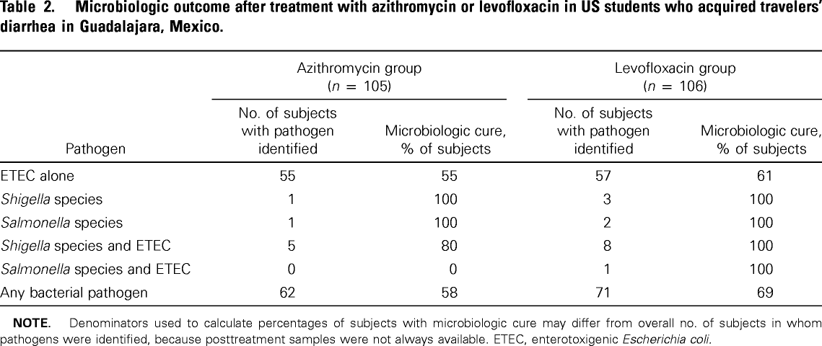
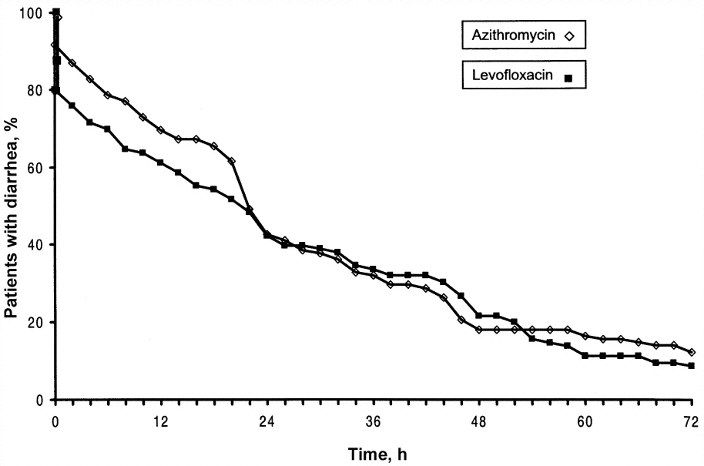
Riconsiderazione dell’azitromicina nei confronti di levofloxacina nel trattamento della diarrea acuta acquisita in Mexico in viaggiatori americani
Adachi et al., Clin Inf Dis, 2003, 37; 1165-71
Notes:
38
Riscoperta di azitromicina confrontabile con levofloxacina nel trattamento della diarrea acuta acquisita in messico nei viaggiatori americani

Slide 39
il Microbiologo
Dr. Mino Pedroni
AOD Presidio di Manerbio

Slide 40
FEDERICA
COPROCOLTURA E PARASSITOLOGICO FECI
PRIMA VISITA INFETTIVOLOGICA CON BOLLINO

Slide 41
ETIOLOGIA
BATTERICHE
VIRUS
PROTOZOI
Salmonelle
Shigelle
Campylobacter
E. Coli (enteropatogeni)‏
Y. Enterocolitica
Vibrioni
Clostridium Difficile
Norovirus
Rotavirus
Adenovirus
G. Lamblia
E.Histolytica
Isospora
Ciclospora
Criptosporidium

Slide 42
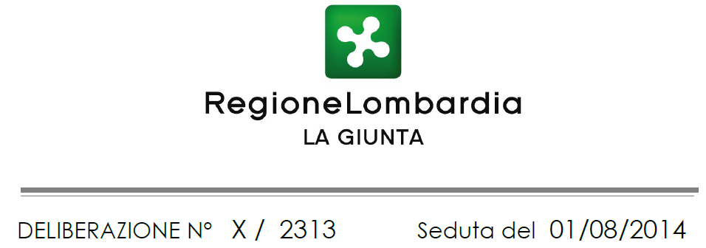

Slide 43
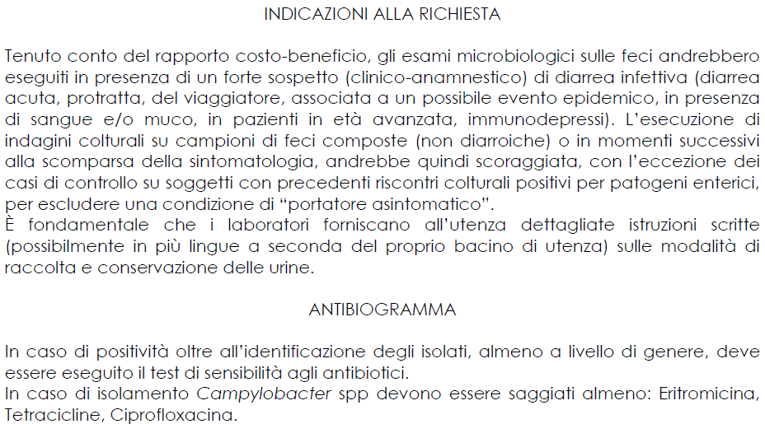

Slide 44
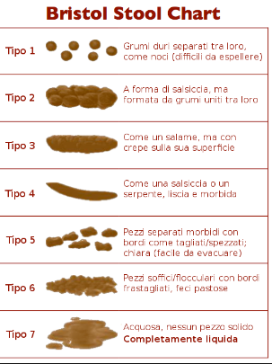
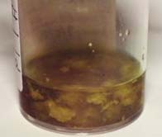
Infezioni intestinali: BATTERICHE
1 campione di feci fresche prima
di iniziare la eventuale terapia
ASPETTO delle FECI
Notes:
44

Slide 45
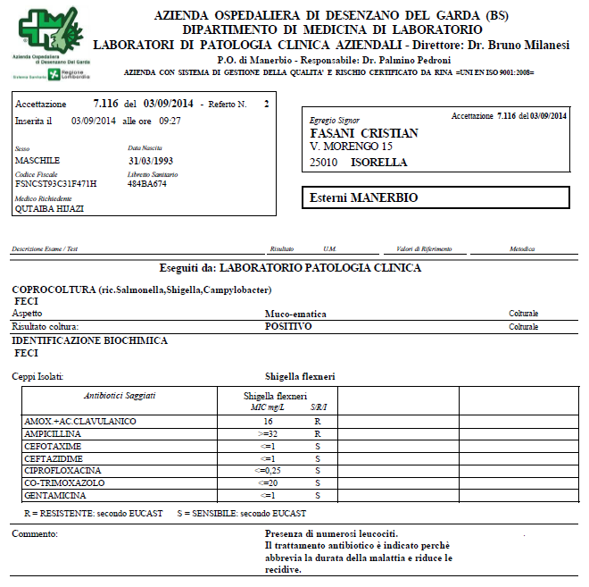
-----------

Slide 47
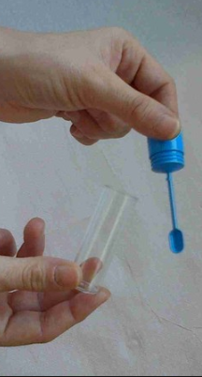

Infezioni intestinali: ricerche per
Antigeni Virus e Parassiti
Esame GDH per Clostridium Difficile - 1 campione di feci fresche
Ricerca Rotavirus/Adeno, Norovirus
- 1 campione di feci fresche
Esame coproparassitologico
3 campioni di feci in formalina a giorni alterni
Ricerche specifiche:
Criptosporidium/Giardia in fluorescenza
- 1 campione di feci in formalina
Colturale per Strongyloides:
- 1 campione di feci fresche
Notes:
47

Slide 48
/dispar

Slide 49
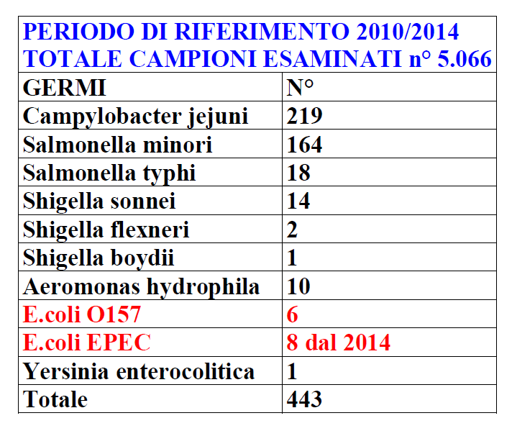

Slide 55
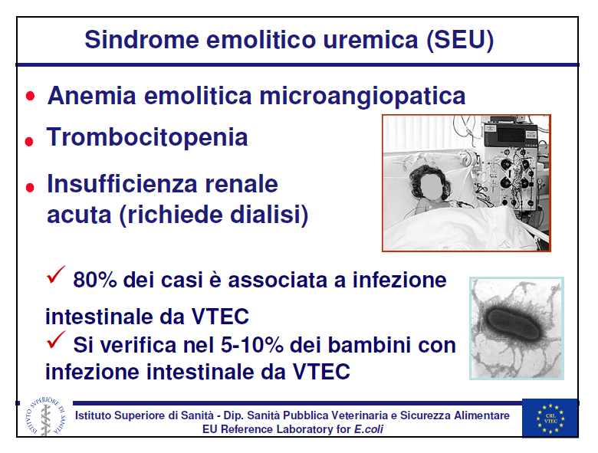

Slide 58
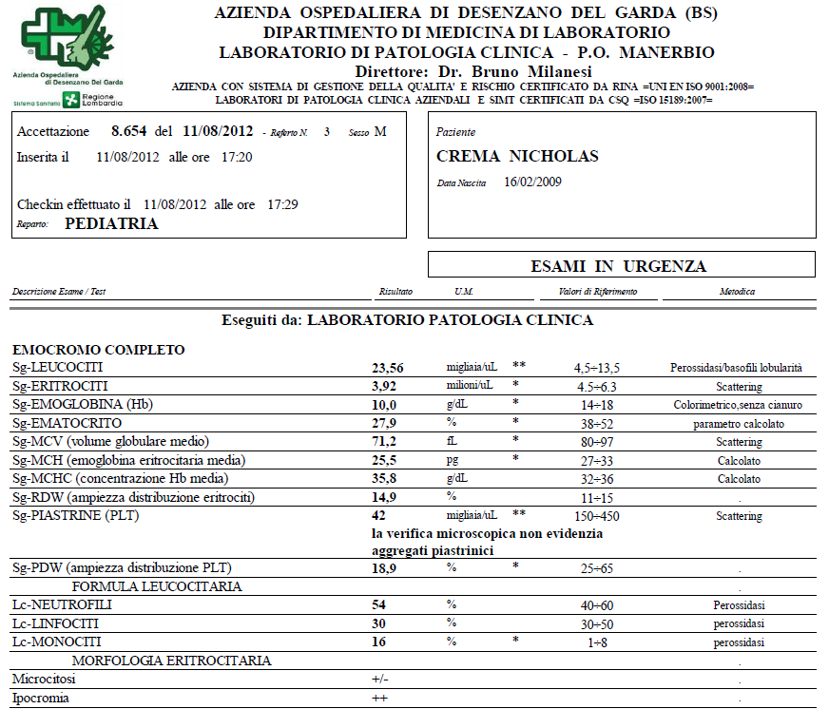

Slide 60


Slide 62
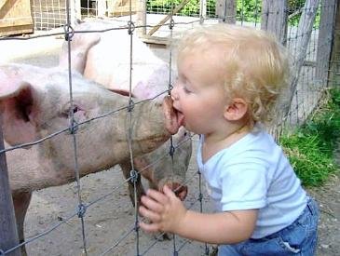

Slide 63
CASO CLINICO
I disturbi dell’alvo
Parte II

Slide 64
Esito della coprocoltura e della visita infettivologica: ECET autolimitante.
… dopo 3 SETTIMANE
la paziente torna in ambulatorio

Slide 65
La paziente riferisce…
DOLORI ADDOMINALI RICORRENTI
2-4 SCARICHE AL GIORNO, TALORA NOTTURNE CON MODESTE QUANTITA’ DI SANGUE ROSSO VIVO E MUCO
ASTENIA, MALESSERE GENERALE
CALO PONDERALE 3,5KG NELL’ULTIMO MESE

Slide 66

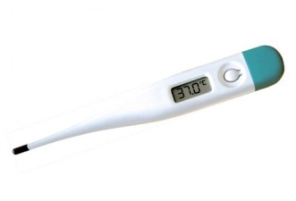
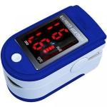
E.O.
PA 115/70, FC 85 BPM, TC 37.2, SAT 98%.
CARDIOPOLMONARE N.D.P.
ADDOME PIANO, TRATTABILE, DOLORABILE > ALLA PALPAZIONE PROFONDA IN QIS
BLUMBERG, MURPHY, MC BURNEY E GIORDANO NEG
ISPEZIONE PERINEALE N.D.P.
ER: TRACCE EMATICHE DI COLORE ROSSO VIVO

Slide 67
…DUBBI… …ALTRI DUBBI…
SOSPETTA SND DELL’INTESTINO IRRITABILE
POST-INFETTIVA ?
MA… L’EMATOCHEZIA? E L’ANAMNESI PATOLOGICA REMOTA?
SOSPETTA COLITE INFIAMMATORIA ?

Slide 68
Rossi Federica
RSSFDR7 9 O57F3 9 0D
B S 3 0 2
Emocromo completo con formula
AST, ALT, Gamma-GT, fosfatasi alcalina
Creatininemia, K+, Na+, Cl-
VES, PCR
Es. urine completo
Diarrea cronica
25 10 1 4

Slide 69

ESAMI EMATICI
+
CALPROTECTINA FECALE?
COLONSCOPIA
O
RETTOSIGMOIDOSCOPIA?
Iniziamo il trattamento empirico con MESALAZINA + ev. Rifaximina?
Interferenze con la diagnosi?
VISITA GASTROENTEROLOGICA
Urgenza/Bollino verde?

Slide 70
LA PAROLA
AL GASTROENTEROLOGO…

Slide 71
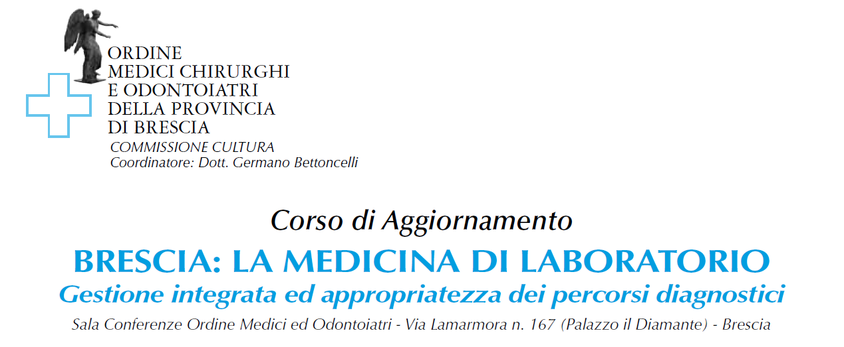
Dr Giovanni Viviani
Gastroenterologo
UOS Gastroenterologia ed Endoscopia Digestiva
Ospedale di Manerbio – AO di Desenzano

Slide 72
Elementi clinici caratterizzanti
- diarrea ricorrente
- proctorragia sporadica
IBS post-infettivo?
Colite?

Slide 73
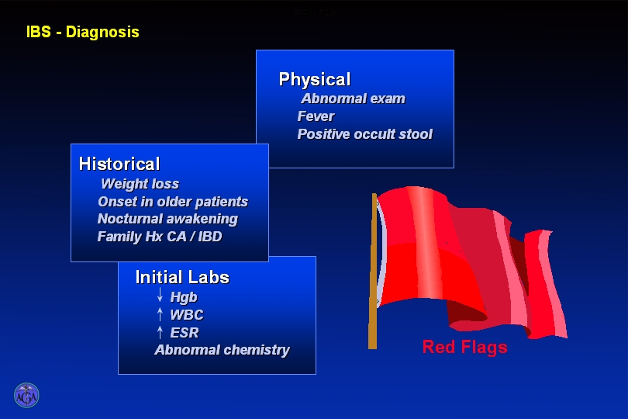

Slide 74
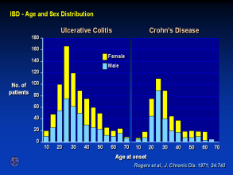
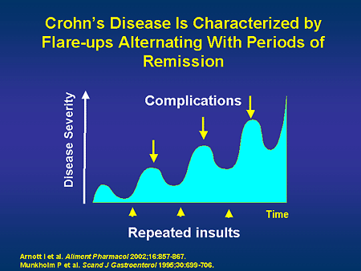

Slide 75
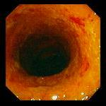

Slide 76
COLITI
COLITE ULCEROSA
M. DI CROHN
COLITE INDETERMINATA
IBD
COLITE DA FARMACI
COLITE ISCHEMICA
COLITE MICROSCOPICA
COLITE INFETTIVA
COLITE CORRELATA A DIVERTICOLI
NON-IBD

Slide 77
COLITI
Clinica
Endoscopia
Istologia
Diagnosi
Radiologia
Laboratorio

Slide 78

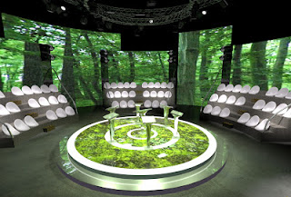
Cambiamo scenario
diarrea cronica senza proctorragia

Slide 79
IBS
?

Slide 80
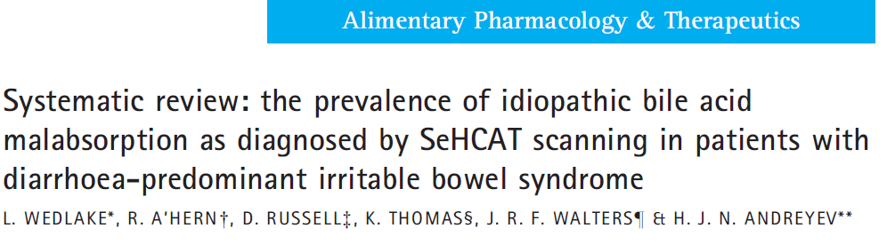

Slide 81
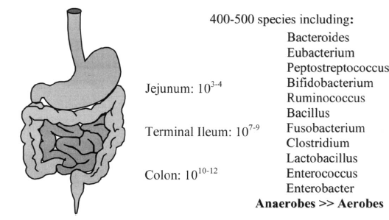

Small Intestinal Bacterial Overgrowth
S.I.B.O.
10¹⁰⁻¹²

Slide 82
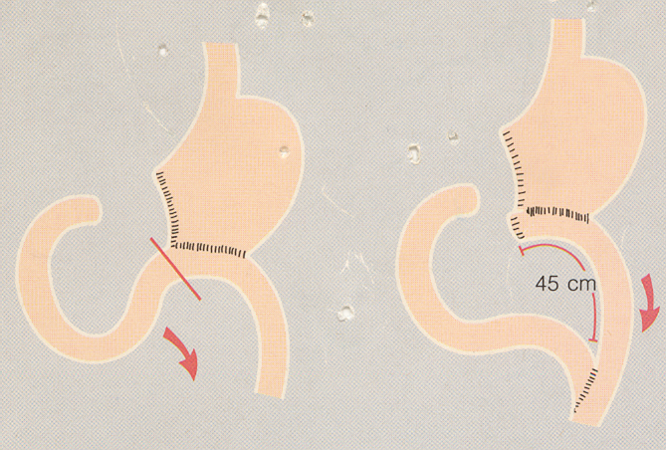
Cause di S.I.B.O.
Alterazioni anatomiche
  Billroth II
  Diverticoli piccolo intestino
  Stenosi
  Enteropatia postattinica
Rallentato transito intestinale
  Neuropatia autonomica diabetica
  Sclerodermia
Farmaci
  IPP

Slide 83
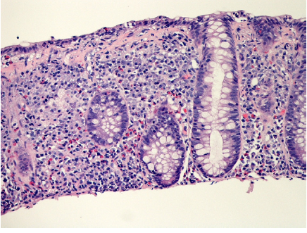
Kelli

Slide 85
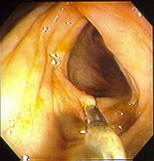
Ciò che desidereremmo fosse fatto
… e che spesso non viene fatto

Slide 86
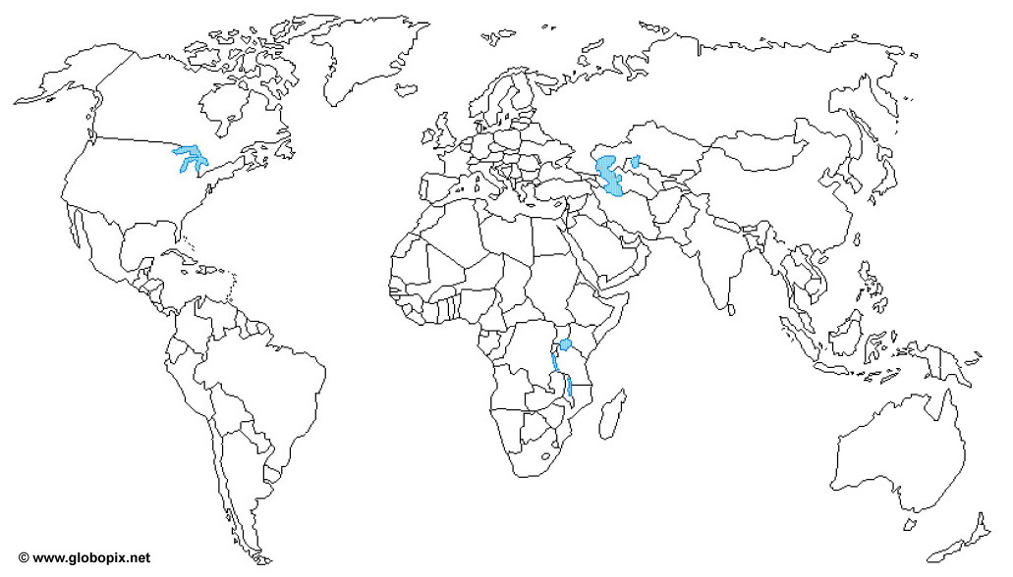
Prevalenza celiachia
1%
~

Slide 87
Celiachia: screening e diagnosi
algoritmo semplificato
IgA t-TG (+ IgA totali) preferibili ad IgA antiendomisio
se positivi
Biopsia intestinale

Slide 88
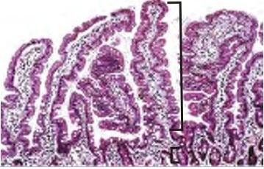
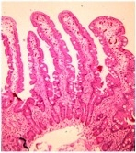
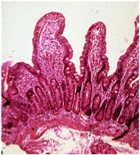
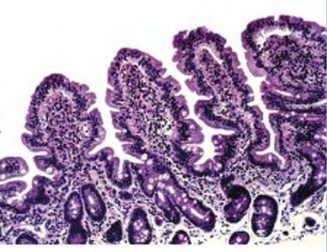
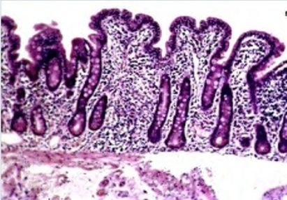
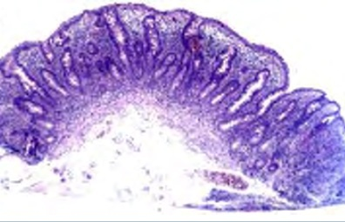
Classificazione Marsh
Marsh 3
Atrofia dei villi
(lieve, moderata, totale)
Marsh 2:
Iperplasia cripte
Marsh 1 :
IEL> 25/100

Slide 89
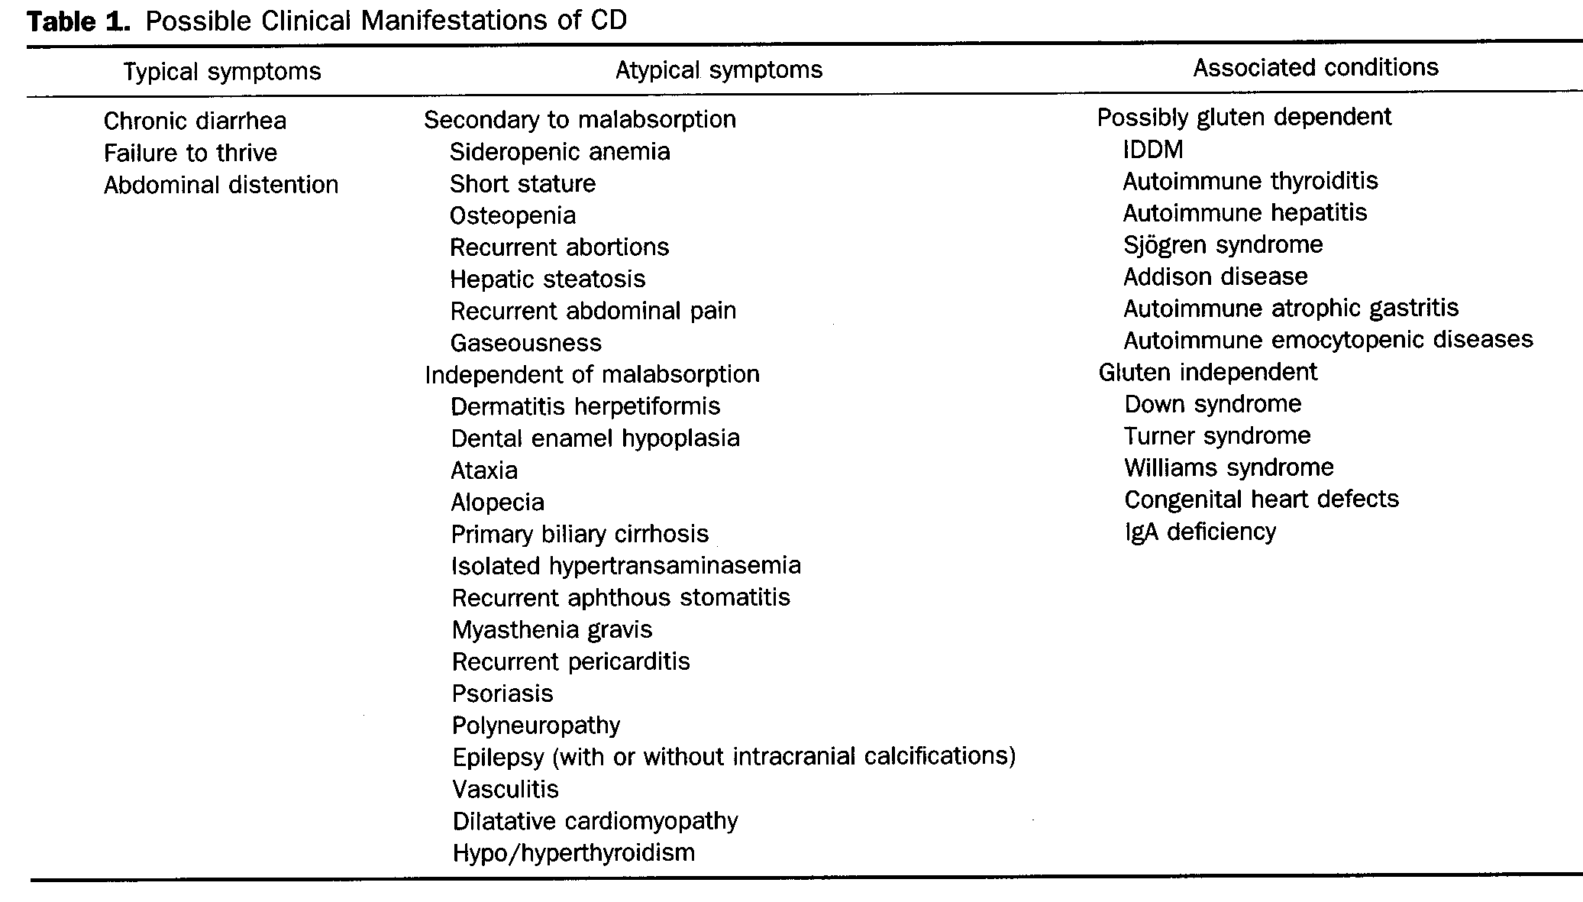
Fasano & Catassi; Gastroenterology 2001

Slide 90
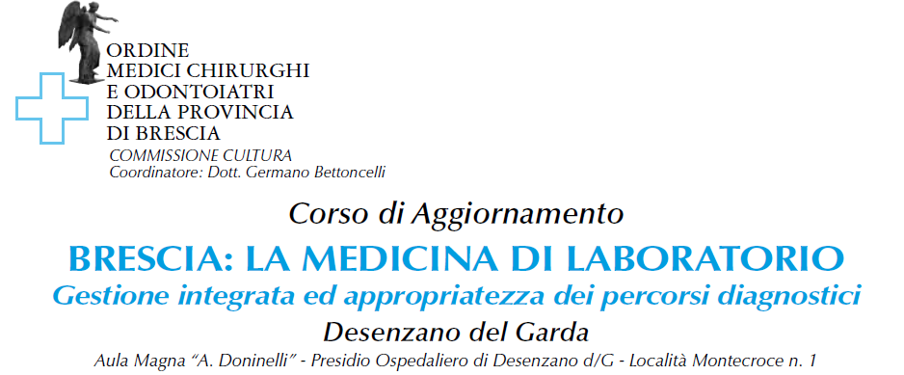
Ed ora al Laboratorista...
I DISTURBI DELL'ALVO
Dr.ssa Maria Grazia Marin
Laboratorio di Patologia Clinica
P.O. Desenzano del Garda

Slide 91

Nel sospetto di malattia intestinale INFIAMMATORIA.......
IL LABORATORIO NELLA
DIAGNOSTICA DIFFERENZIALE
Esami di laboratorio
Generici:
Emocromo (Leucocitosi, Piastrinosi, Anemia)
VES
PCR
Albuminemia (protidodispersione intestinale)
Marcatori di flogosi fecali : la CALPROTECTINA
Marcatori anticorpali: ASCA , P-ANCA

Slide 92
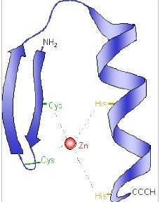
Nel sospetto di malattia intestinale INFIAMMATORIA.......
CALPROTECTINA: cos’è ?
Marker non invasivo
di infiammazione intestinale
Proteina derivata dai neutrofili
(<<monociti e macrofagi attivati)
in grado di differenziare
le Malattie Intestinali Infiammatorie (IBD) dalle Sindromi dell’Intestino Irritabile (IBS)
36kDa, lega calcio e zinco
costituisce circa 60% delle proteine dei citosol dei neutrofili
attività antimicrobica
resistente alla degradazione enzimatica
Notes:
Si trova nelle feci quando è in corso un processo infiammatorio con neutrofili
Attività antimicrobica per competizione con il legame con zinco e inibizione enzimi zinco dipendenti

Slide 93
In quali condizioni è alterata
TRE CONDIZIONI
Enteropatia da FANS; enterite da radiazioni
Infezioni acute gastrointestinali
Malattia diverticolare sintomatica
Rispetto ad altri marcatori (VES, PCR)
la misurazione nelle feci NON è influenzata
da infiammazione sistemica

Slide 94
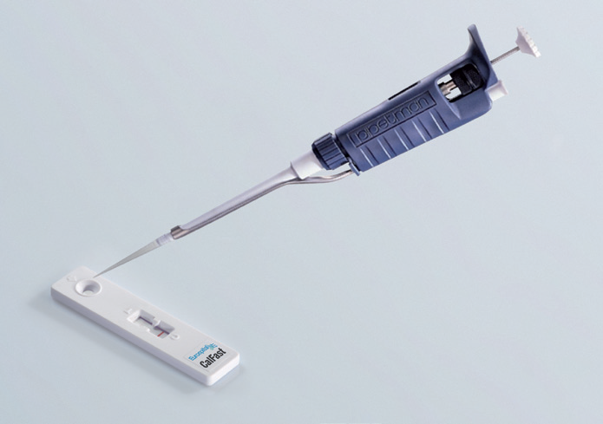
CALPROTECTINA FECALE: dosaggio
CODICE SISS: 009012A
(Tariffa SSR 15 €)
CAMPIONE
feci (5 g in tampone)
stabile per 7 giorni a temperatura ambiente
METODO
test immunoenzimatici commerciali
TEST RAPIDO immunocromatografico
RISULTATI
espressi in mcg/g
<50 NORMALE
50 - 100 DEBOLE POSITIVO/DUBBIO
> 100 POSITIVO
DIAGNOSI DIFFERENZIALE IBD/IBS:
sensibilità 95%
specificità 91%
Notes:
Concentrazioni elevate nelle feci, plasma, liquido sinoviale, urine, saliva, liquor….
quando un processo infiammatorio con neutrofili è in corso
Nelle feci è quantitativamente correlato all’escrezione fecale di leucociti marcati con ¹¹¹In

Slide 95
CALPROTECTINA FECALE
Marcatore non invasivo di infiammazione intestinale (si riscontra a titoli elevati per la presenza di neutrofili)
Identifica le malattie infiammatorie (IBD) e le differenzia dalle forme funzionali: sindrome dell'intestino irritabile (IBS)
Modesta utilità nel follow up

Slide 96

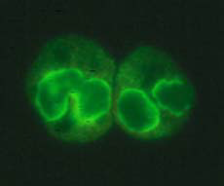
Nel sospetto di malattia intestinale INFIAMMATORIA.......
Autoanticorpi nelle IBD
utili nelle “Coliti Indeterminate”

Slide 97
Colite “Indeterminata”

Slide 98

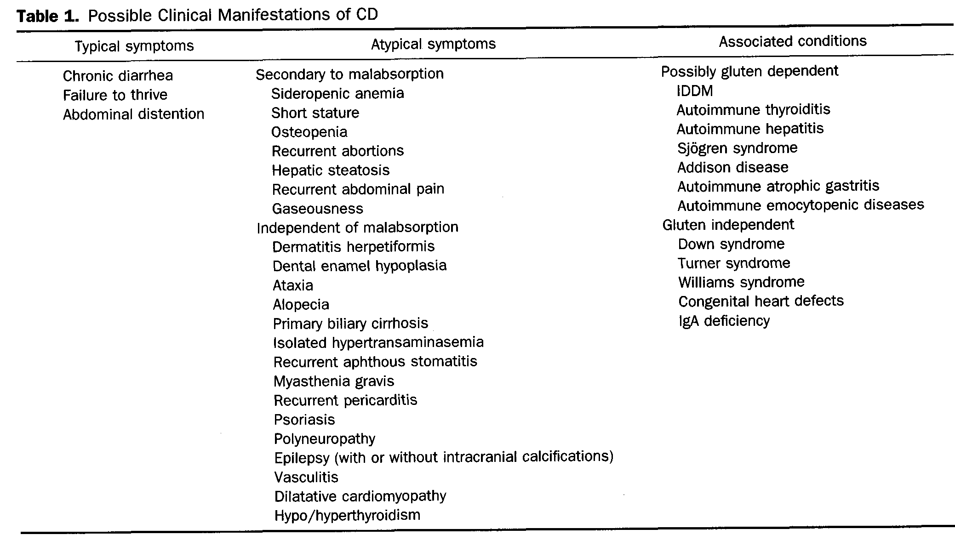
Nel sospetto di sindrome da malassorbimento....
CELIACHIA: quali test di laboratorio?
Prevalenza celiachia
1%

Slide 99


APPROPRIATEZZA PRESCRITTIVA
L’iceberg della celiachia
70000 noti
1/7
non diagnosticati!
500000 latenti
Prevalenza nella popolazione:0.6-1%
(1 su 100/150 affetto)
Notes:
La forma classica, che esordisce solitamente nei primi 6-24 mesi, poco dopo
l'introduzione del glutine durante il divezzamento, si manifesta con sintomi gastrointestinali
quali: diarrea cronica, vomito, addome globoso, meteorismo, inappetenza. A questi, si
accompagnano segni laboratoristici e sintomi dovuti al malassorbimento quali anemia, alterazioni
della coagulazione, edemi, deficit di vitamine e oligominerali.
Questa forma sta diventando ormai rara, mentre e' in aumento l'incidenza della forma
tardiva, caratterizzata da sintomi gastrointestinali atipici o da manifestazioni extragastro-
intestinali, isolate o associate tra di loro. Lo sviluppo di test serologici atti ad evidenziare
la presenza di anticorpi specifici per la MC (Ab anti endomisio e Ab anti transglutaminasi)
ha permesso, inoltre, di definire la forma silente (presenza di lesioni intestinali patognomoniche
in assenza di segni e sintomi) e la forma potenziale (sierologia positiva in assenza
di lesioni intestinali).
Attualmente si stima che risulti affetto
da malattia celiaca un individuo ogni 100/150, per una prevalenza dello 0,6-1% sulla popolazione.
Di questi pazienti, solo una parte è consapevole della malattia. Infatti, vi sono in Italia
poco più di 70.000 celiaci noti, contro un numero reale valutato in circa 500.000. Quindi
per ogni paziente celiaco diagnosticato, ve ne sarebbero circa 7 non diagnosticati e/o diagnosticati
erroneamente.

Slide 100
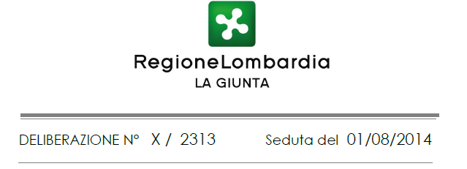
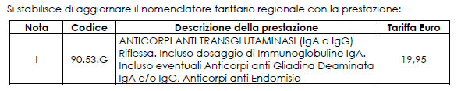
MALATTIA CELIACA: test di laboratorio

Slide 101

90.53.G
ANTICORPI
ANTI TRANSGLUTAMINASI (IgA o IgG)
RIFLESSA
Selettivo o parziale

Slide 102

DEFICIT SELETTIVO di IgA
IgA ≤ 7 mg/dL
IgG e IgM normali
età ≥ 4 anni
PREVALENZA : 1/600 in Europa
Sporadico, raramente familiare
Rischio relativo per Celiachia: aumentato di 10 volte

Slide 103
DEFICIT PARZIALE di IgA
valori di IgA > di 7 mg/dL
ma inferiori a 2DS del valore normale per l’età
età > 2 anni
PREVALENZA
frequente
anche secondario
(farmaci, virus)
 | IgA: valore medio (limiti ± 2DS)
< 1 anno | 29 (10 – 85)
1-2 anni | 54 (17 – 178)
2-3 anni | 68 (27 – 173)
4-5 anni | 98 (37 – 257)
6-8 anni | 113 (41 – 315)

Slide 104

MALATTIA CELIACA
test di laboratorio in deficit di IgA
 | SENSIBILITA’ | SPECIFICITA’
IgG anti-Gliadina (peptidi deamidati) (DGP-IgG) | > 90 % | > 90 %
IgG anti-transglutaminasi (tTG-IgG ) | 12-99 % | 86 %

Slide 105
90.53.G
ANTICORPI
ANTI TRANSGLUTAMINASI (IgA o IgG)
RIFLESSA

Slide 106
MALATTIA CELIACA
test IgA nella norma
ANTI-TRANSGLUTAMINASI IgA
NEGATIVO
POSITIVO O DUBBIO
In adulti: STOP
IN BAMBINI < 2 anni
anti-ENDOMISIO IgA
(test di conferma)
anti-peptidi deamidati della Gliadina IgA e IgG
 | SENSIBILITA’ | SPECIFICITA’
IgA anti-transglutaminasi (tTG-IgA ) | > 95 % | > 95 %
IgA anti-Endomisio (EMA-IgA) | > 90 % | > 98 %
IgA anti-peptidi deamidati della Gliadina (DGP-IgA ) | 80 % | 95 %

Slide 107



DIAGNOSI DI CELIACHIA
APPROPRIATEZZA PRESCRITTIVA
Nuove linee guida ESPGHAN, 2012
(Società Europea di Gastroenterologia, Epatologia e Nutrizione pediatrica)
Score basato su 4 CRITERI DIAGNOSTICI
1.
2.
3.
4.
Notes:
Ab specifici: antiTG, EMA e antiDGP (non gli AGA)
Questo sistema dovrebbe semplificare la diagnosi ed evitare anche le sovradiagnosi..

Slide 108



MALATTIA CELIACA
test genetico

Slide 109


MALATTIA CELIACA: patogenesi
Notes:
la deamidazione dei peptidi di gliadina ad opera della transglutaminasi tissutale (tTG) rende questi nuovi epitopi più immunogeni rispetto a quelli nativi.
(DPG-AGA IgG) possono essere utilizzati come marcatori sierologici di malattia celiaca specialmente nei pazienti con età inferiore ai 2 anni e nei casi di malattia associata a deficit di IgA. La ricerca associata di antitranglutaminasi tissutale (tTG IgA) e antipeptidi deamidati di gliadina (DPG-AGA IgG) si è dimostrata significativa in fase di screening diagnostico di malattia per identificare correttamente gli affetti. Infine gli anticorpi antipeptidi deamidati di gliadina (DPG-AGA IgG) possono essere di aiuto nel follow-up della malattia celiaca, in quanto la persistenza di questo anticorpo nel siero di pazienti a dieta priva di glutine indica bassa compliance alla dieta stessa e mancato miglioramento delle lesioni della mucosa intestinale.

Slide 110

APPROPRIATEZZA PRESCRITTIVA
CELIACHIA
Fattori ambientali scatenanti
Fattori genetici
TIPIZZAZIONE HLA DQ2/DQ8
Test di suscettibilità che valuta la predisposizione a sviluppare la malattia
VALORE DIAGNOSTICO LIMITATO
nella popolazione generale: 30 %
ALTO VALORE PREDITTIVO NEGATIVO (>95%) !
Notes:
La malattia celiaca (MC) è un'enteropatia immunomediata che si manifesta nei soggetti
geneticamente predisposti in seguito a ingestione del glutine, l(a componente proteica
alcool - solubile presente in alcuni cereali quali grano, segale ed orzo). La predisposizione
genetica consiste nella condizione di omozigosi e/o eterozigosi per gli aIIeli DQ2/DQ8 del
complesso maggiore di istocompatibilità di II classe (HLA).

Slide 111
CELIACHIA : TEST DI SCREENING
Anti-transglutaminasi REFLEX
PRIMA di DIETA GLUTEN-FREE

Slide 112
APPROPRIATEZZA PRESCRITTIVA
CELIACHIA : TEST GENETICO QUANDO ?
INDICAZIONI RICONOSCIUTE (indicati per) | INDICAZIONI POSSIBILI (possono essere presi in considerazione per) | NESSUNA INDICAZIONE (non indicato per)
incertezza diagnostica (es. anticorpi o biopsia dubbi o discrepanti) Conferma diagnosi con sintomi e sierologia positiva (linee guida ESPGHAN) familiari di I grado (genitori, figli e fratelli) per decidere se continuare il follow up in caso di sierologia neg. | Soggetti con diagnosi di celiachia per uno studio familiare | Screening nella popolazione generale Test di routine in gravidanza
Associazione Italiana Celiachia (AIC)
Associazione Italina Immunogenetica e Biologia dei Trapianti (AIBT)
Società Italiana di Genetica Umana (SIGU)

Slide 113


ORDINE MEDICI CHIRUGHI E
ODONTOIATRI DELLA PROVINCIA DI BRESCIA
02/07/1982
Richiesta NON appropriata!

Slide 114

clinica+
EMA pos
ORDINE MEDICI CHIRUGHI E
ODONTOIATRI DELLA PROVINCIA DI BRESCIA
02/07/1982
Richiesta appropriata!

Slide 115


CELIACHIA :
RICHIESTA DEL TEST GENETICO
+ CONSENSO INFORMATO
CODICI SISS:
DQA1 = 0090802 255 €
DQB1 = 0090804 255 €
Estraz. DNA =0091365 62 €
Tariffa SSR = 572 €

Slide 116
MALATTIA CELIACA: TEST DIAGNOSTICI
conclusioni
► IgA anti-transglutaminasi + dosaggio IgA
Se anti-tTG IgA + ► Anti-endomisio (per conferma)
Se Bambini < 2 anni ► + Anti-Gliadina DGP IgA o IgG
Se Deficit di IgA ► Anti-Gliadina DPG IgG + Anti-trans-glutaminasi IgG
TEST DI II LIVELLO ► HLA DQ2 - DQ8
REFLEX

Slide 117
CONCLUSIONI…

Slide 118
In caso di diarrea e febbre
visitare il malato per escludere patologie non infettivologiche

Slide 119
Se sospetti una diarrea infettiva..
Per quanto possibile non trattare con antibioticoterapia
Far eseguire una coprocoltura

Slide 120
IDRATA con soluzioni appropriate
Utilizza la Dieta, Probiotici, Argilla

Slide 121
Segnalazione di malattia infettiva

Slide 122

Malattie infettive gastrointestinali Regione Lombardia

Slide 123
Ricordati di monitorare i parametri vitali
Avverti il paziente, se è il caso, di rivolgersi al PS

Slide 124
Se sospetti una diarrea infiammatoria
RICHIEDI una RETTOSIGMOIDOSCOPIA se la sintomatologia è limitata al colon di sinistra, o la COLONSCOPIA
Calprotectina fecale nella D.D. Malattie Infiammatorie IBD, Sindrome dello Intestino Irritabile IBS

Slide 125
Ricordarsi delle diarree a farmaci
Vitamina c
Antibiotici
Acarbosio
Digossina
Chenodesossicolico
Metotrexate
Antagonisti dei recettori H2
Composti ferro
Uso incongruo di tiroxina o lassativi
Metformina
FANS
Teofillina
ticlopidina

Slide 126
Situazioni mascherate:
Alcolismo
Cancro colon rettale

Slide 127
TAKE HOME MESSAGES:
1
Diarree acute: negli episodi acuti diarroici la terapia reidratante è doverosa sopratutto per anziani e bambini. Non è necessario impostare una antibioticoterapia agli esordi di un episodio acuto diarroico poiché spesso si rivela un'infezione autolimitante.
2
Diarree croniche: eseguire un adeguata visita clinica con esplorazione rettale e perianale. Utilizzo della CALPROTECTINA fecale come indice infiammatorio intestinale.
4
Diarree croniche: in presenza di proctorragia precoce richiesta di colorettoscopia. In assenza di proctorragia pensare a celiachia, intestino irritabile con diarrea da acidi biliari, coliti microscopiche.
3
Diarree acute: evitare di prescrivere antidiarroici. Fornire adeguate indicazioni sulla corretta esecuzione degli esami sulle feci.

